Slide 1
Мужність і біль Чорнобиля
Мета: розширити знання учнів про трагедію віку – вибух на ЧАЕС; розвивати почуття гордості за свій народ; виховувати любов до рідного краю, природи; співчутливе, критичне ставлення до історичних подій.
Підготувала: Євгенія Малінська

Slide 2
Чорнобиль … Трагедія …
Чи знаєш ти, світе,
Як сиво ридає полин,
Як тяжко, як тужно
Моєму народу болить!
Б. Олійник

Slide 3
26 квітня 1986 року.
Чорною та гіркою увійшла ця дата в історію людства. На благодатній землі українського Полісся, за 110 км від столиці України Києва, сталася аварія, яку вважають найбільшою в світі техногенною і екологічною катастрофою.

Slide 4
Вибух на ЧАЕС
З руїни реактора виривається в небо стовп зловіщого вогню, пари, уламків перекриття, блискучих труб, палаючих шматків графіту.
Стовп стрімко, як фантастична ракета, піднімається в небо, освітлюючи корпуси атомної, річку з верболозами.

Slide 5
Першими до реактора за тривогою прибули пожежні з охорони АЕС на чолі з 23-річним начальником караулу лейтенантом В. Правиком. За ними незабаром прибув караул з охорони міста Прип’яті, командиром якого був 22-річний лейтенант В. Кібенок.

Slide 6
На захист землі і народу України встали не лише пожежники, а й ті хто брав участь у ліквідації аварії та будівництві захисної споруди – “Саркофаг”. Це – робітники станції, водії машин, льотчики гелікоптерів, солдати, які лопатами скидали з даху радіоактивний граніт. Можна тільки уявити наскільки це було небезпечно!

Slide 7
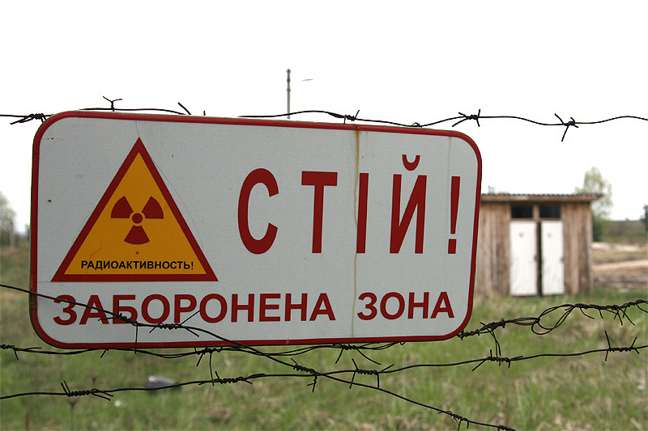
На жаль, з ліквідацією аварії на атомній, біда для України не вщухла. Страшною радіацією було заражено землю, воду, повітря на великій території.

Slide 8
Закарбовано в пам’яті
Ті, що згоріли в огні
В перші хвилини двобою,
Землю прикрили собою,
Як наші діди на війні.
Не залишили пости, Мужньо стояли на герці,
Пам’ятник їм вознести
Треба у кожному серці.

Slide 9
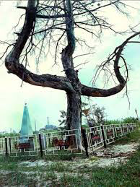
Це дерево стало символом Чорнобильської трагедії.

Slide 10
Про них, що стали символом мужності й героїзму, ми збережемо світлу пам’ять.

